Slide 1

Měření objemu
Autor: Mgr. Eliška Vokáčová
Gymnázium K. V. Raise, Hlinsko, Adámkova 55
2013, leden

Slide 2
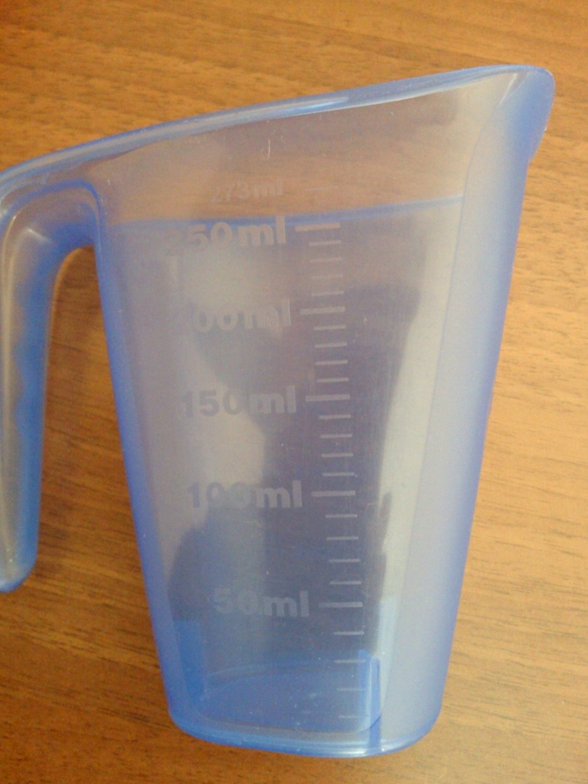
Měření objemu

Slide 3
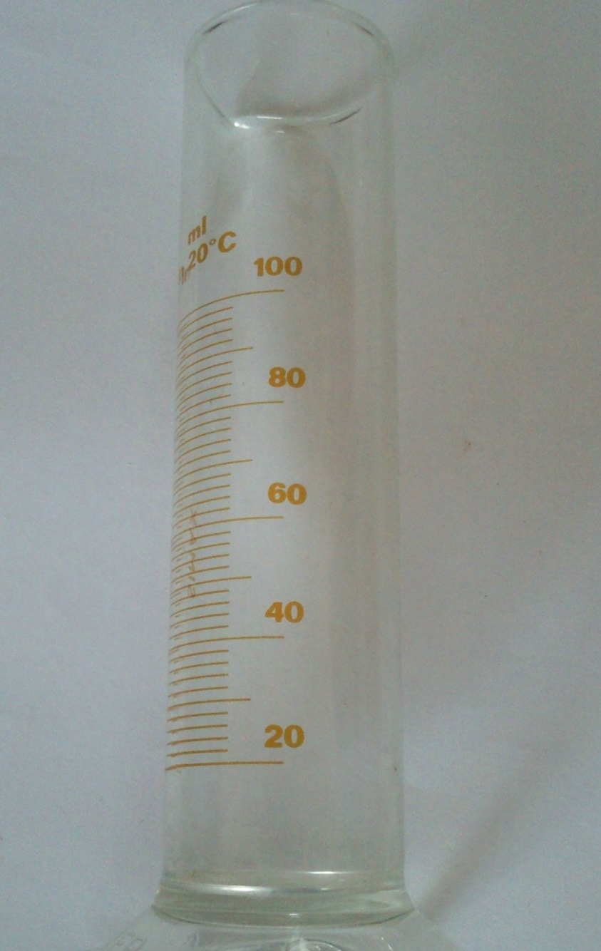
K měření objemu
kapalných a
pevných těles
používáme
odměrný válec.

Slide 4
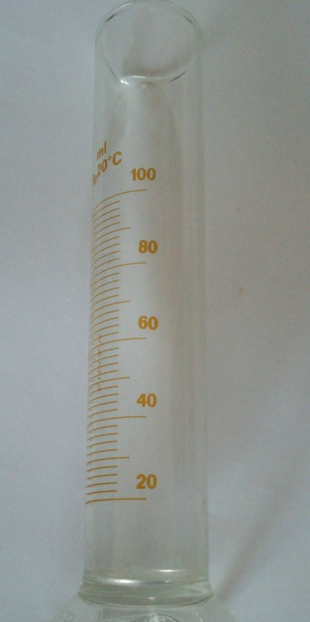
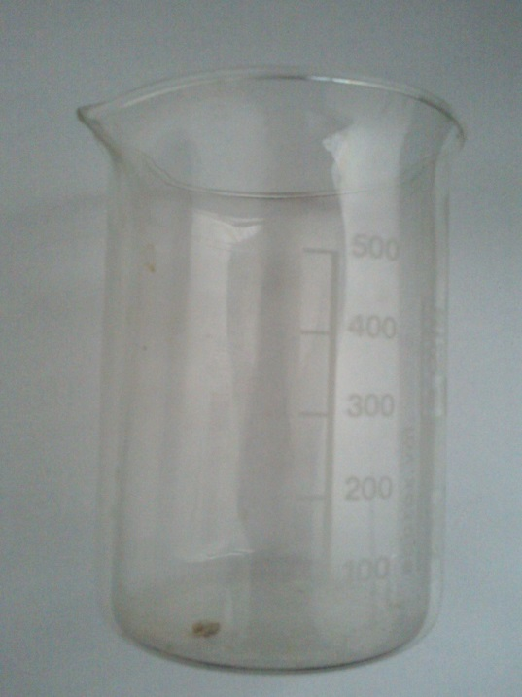
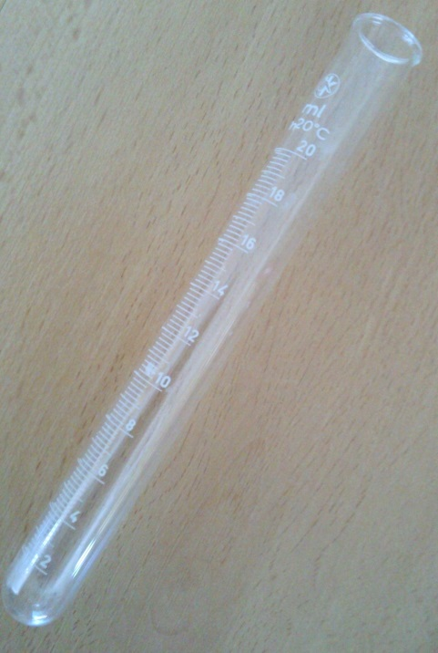
Zásady měření
vybereme vhodný
odměrný válec

Slide 5
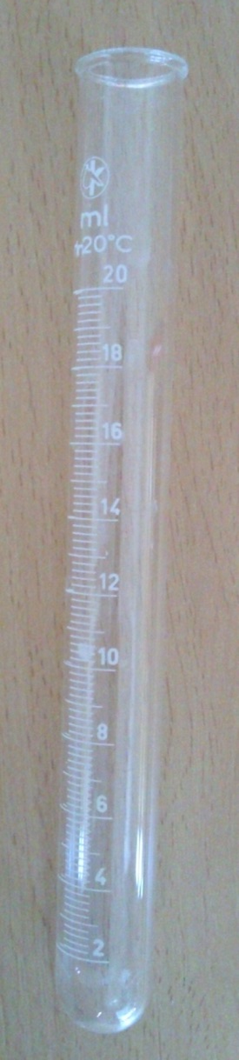
Zjistíme:
2. v jakých jednotkách je stupnice
odměrného válce;
3. kolik jednotek odpovídá 1 dílku,
např. 1 dílek ≅ 2 ml;
4. jaký je měřící rozsah stupnice.

Slide 6
Postup měření:
Kapalinu přelijeme do odměrného válce.
Určíme, ke které čárce stupnice sahá hladina kapaliny ve válci.
Odečteme na stupnici objem kapaliny v příslušných jednotkách.
Je-li hladina mezi dvěma čárkami, zaokrouhlíme objem na hodnotu, ke které je hladina blíže.

Slide 7

Úkol 1:
Zjisti u přiděleného
odměrného válce
měřící rozsah,
hodnotu jednoho dílku.
Válec zakresli do sešitu.

Slide 8
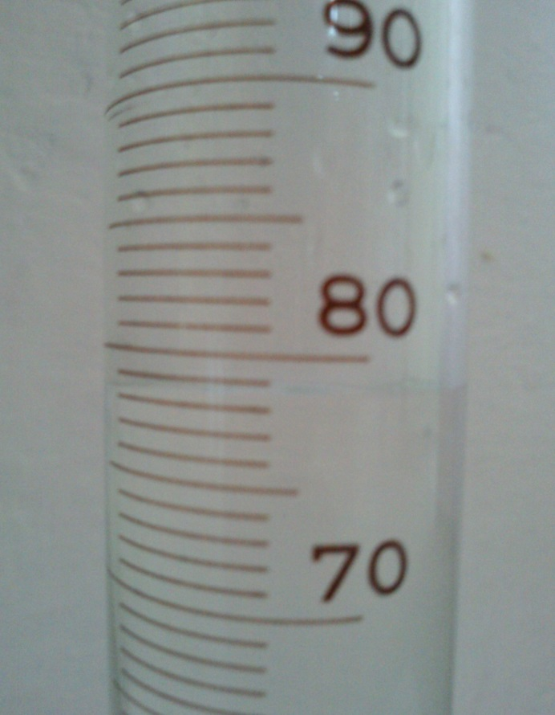
Úkol 2:
Změř objem kapaliny
v odměrném válci,
výsledek zapiš.
Např. V = 79 ml
Odchylka měření je rovna polovině
jednoho dílku, např. 0,5 ml, je-li
nejmenší dílek 1 ml.

Slide 9
Měření objemu pevného tělesa
1. Vybereme vhodný odměrný válec.
2. Do válce nalijeme kapalinu
(nejčastěji vodu), odměříme její
objem a zapíšeme.
Např. V₁ = 47 ml (obr.1)

Slide 10
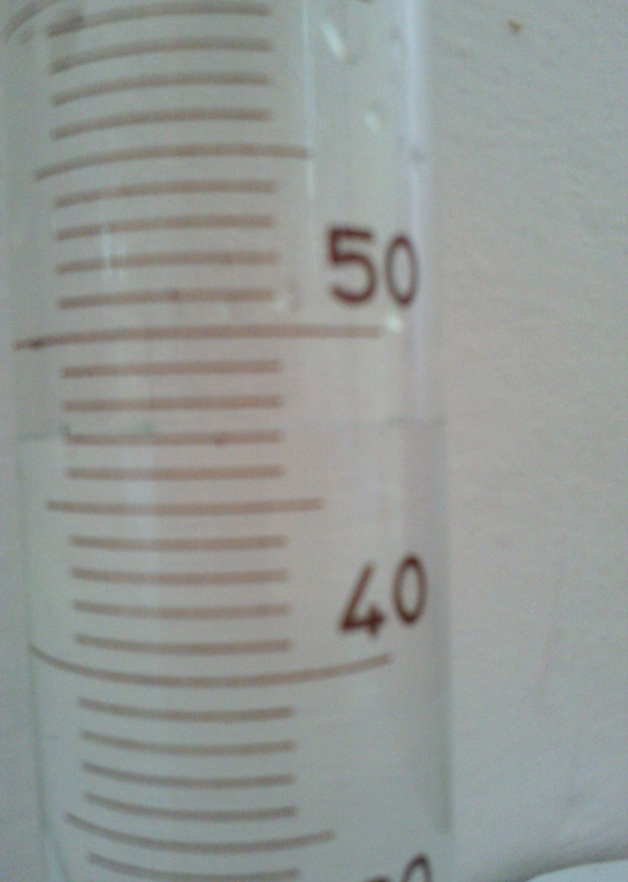
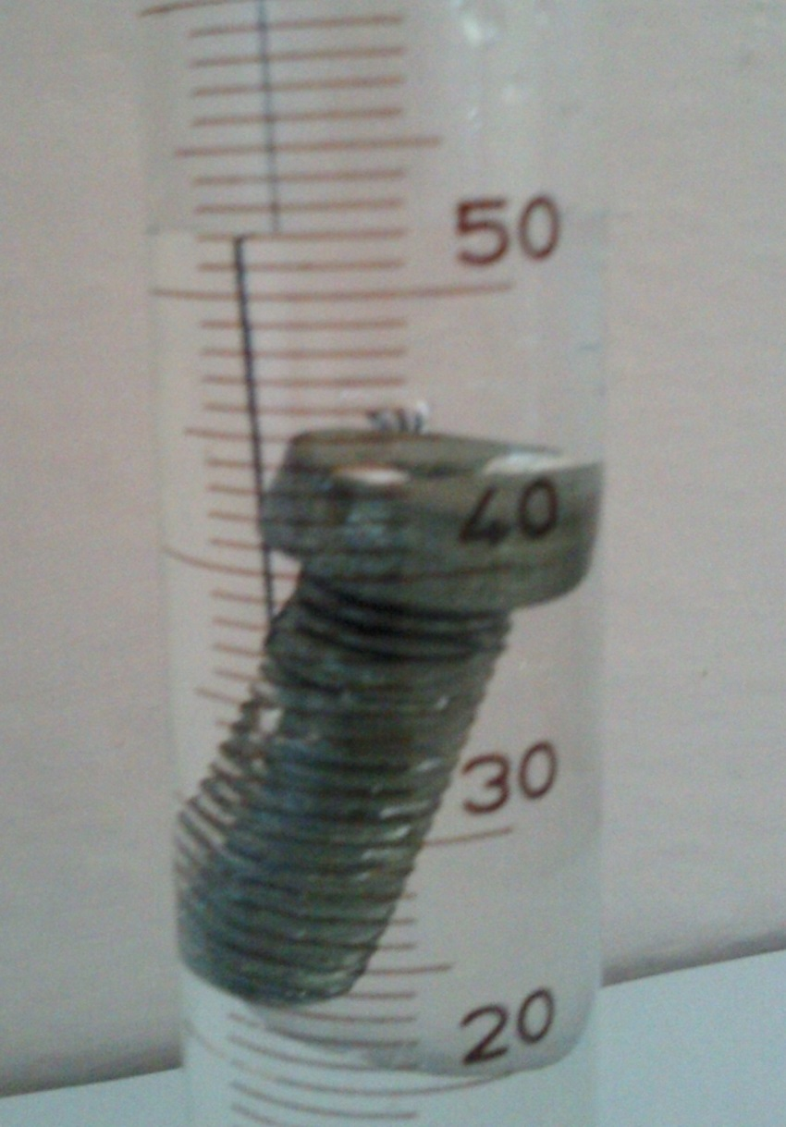
Obr. 1
Obr. 2

Slide 11
3. Těleso zavěšené na niti ponoříme
celé do kapaliny.
4. Určíme objem kapaliny s ponořeným
tělesem, výsledek zapíšeme.
Např. V₂ = 52 ml (obr.2)

Slide 12
5. Objem tělesa určíme jako rozdíl
objemů: V = V₂ – V₁
tj. V = 52 ml – 47 ml = 5 ml
6. Odpověď:
Objem tělesa se rovná 5 ml = 5 cm³.

Slide 13
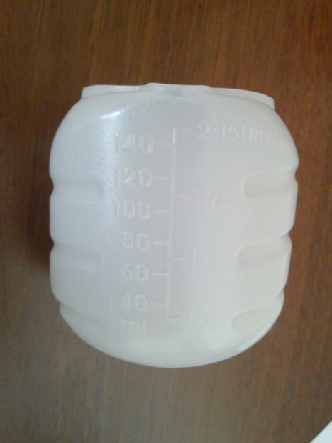

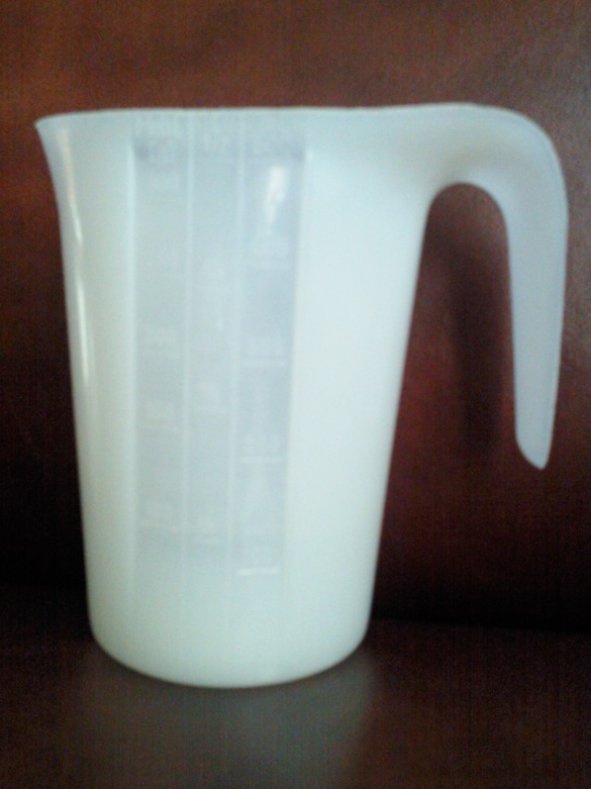
Jaké odměrné nádoby používáte doma?

Slide 14
Použité zdroje
KOLÁŘOVÁ, Růžena a BOHUNĚK, Jiří. Fyzika pro 6. ročník základní školy. Dotisk 2. vydání. Nakladatelství Prometheus, spol. s r. o., Praha 4, 2006 . Učebnice pro základní školy. ISBN 80-7196-146-5.
Zdroj obrázků: vlastní tvorba.

